Slide 1
網頁設計 期中報告
10250837 林嘉杭

Slide 2
Happy go edm介紹
名單收集: 會員制
目標族群: 每個人
寄件人:最快樂的【HAPPY GO 專屬優惠】/ GOHAPPY快樂購物網
郵件主旨:
耶誕玩具推薦品牌★GOHAPPY促銷熱賣中★美國Alex&義大利 GIOTTO&德國LYRA★積木大師推出全新商品再加購◆知音鳥在台開賣★韓國熱賣EQB積木★卡榫式設計訓練小手力量※熱銷POLI◆熱銷拚推
限時10點折10元!★Kitty吸塵器↘限量$1999★三洋32吋液晶$7299↘領券折500★Nikon D5300(公司貨)↘結帳95折★beats 經典款耳機↘最高可折1500

Slide 3
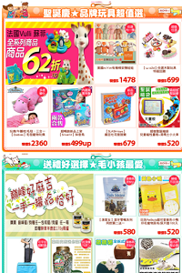
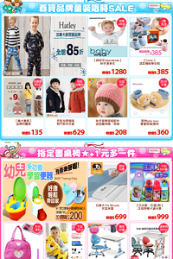
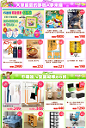

Slide 4
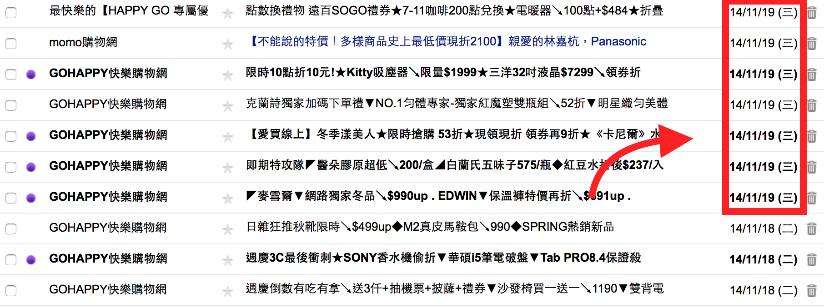
發送頻率:
發送時間:

Slide 5
